Slide 1
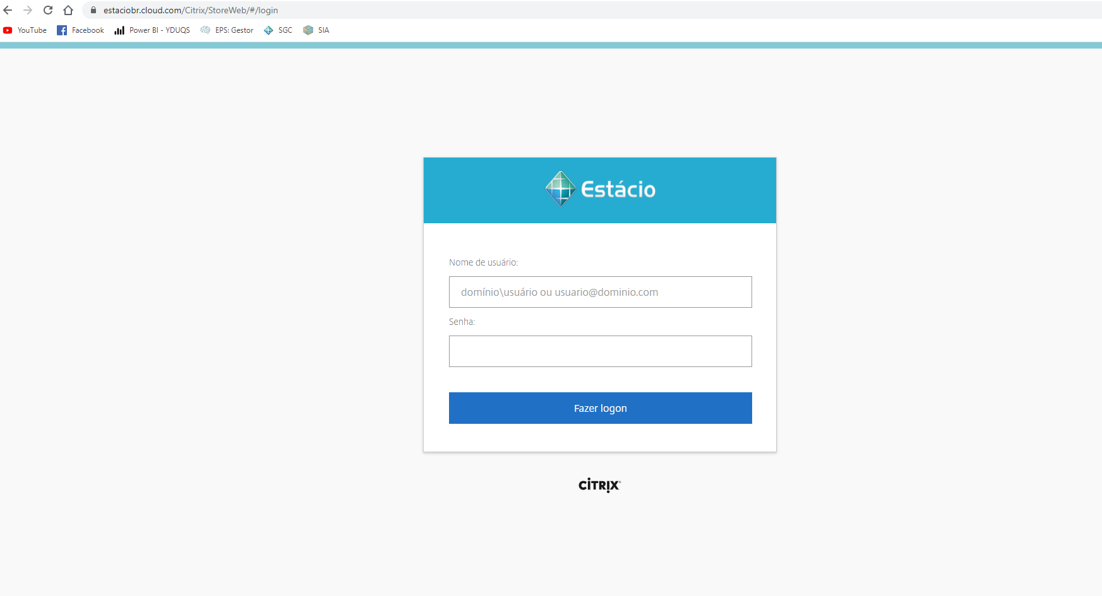
Passo 1 – Acessar o portal Citrix.
http://estaciobr.cloud.com

Slide 2
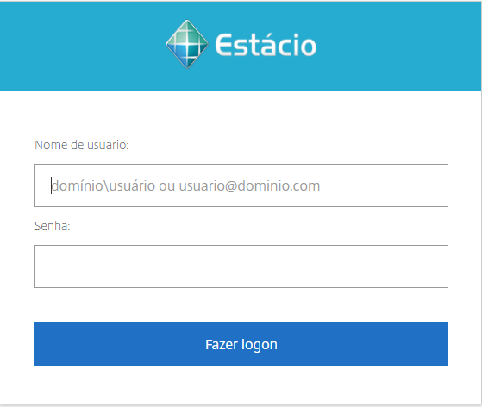
Passo 2 – Login.
Digite seu matrícula, seguido de “@estacio.acad”, sem aspas.
Ex.: 2020999999@estacio.acad
Insira a senha que foi cadastrada no portal SIA para uso do VDI.

Slide 3
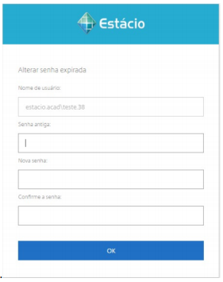
Observação 1
Caso a sua senha esteja expirada, é possível que no próximo login, seja necessário
alterar senha. Nesse caso, basta informar a senha antiga e criar uma senha como mostra a figura ao lado:
Insira a senha que foi cadastrada no portal SIA para uso do VDI.

Slide 4
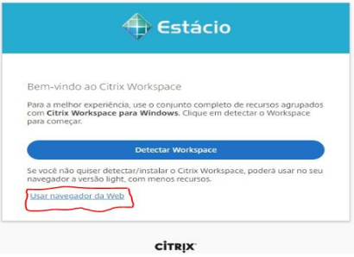
Observação 2
Caso a tela ao lado seja exibida no primeiro login, selecione a opção “USAR NAVEGADOR DA WEB” conforme sinalizado na imagem.
Insira a senha que foi cadastrada no portal SIA para uso do VDI.

Slide 5
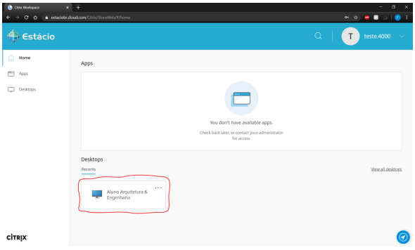
Passo 3 – Clicar 2x no ícone desejado para iniciar conexão com o ambiente.
Na seção Desktops serão apresentados apenas os perfis referentes ao seu curso.
Insira a senha que foi cadastrada no portal SIA para uso do VDI.

Slide 6
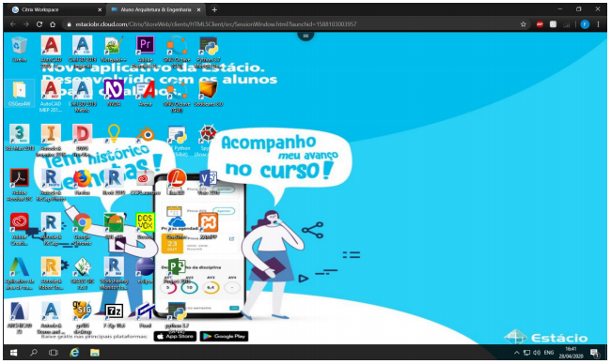
Passo 4 – Aguardar o carregamento do perfil selecionado e pronto!
Aproveite as funcionalidades do ambiente VDI!
Insira a senha que foi cadastrada no portal SIA para uso do VDI.

Slide 7

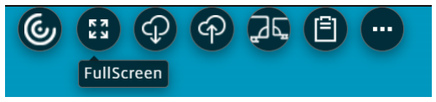
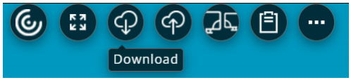
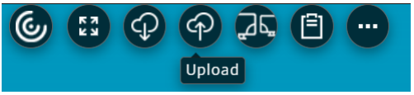
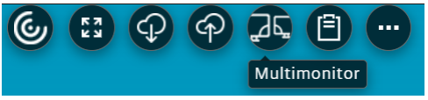
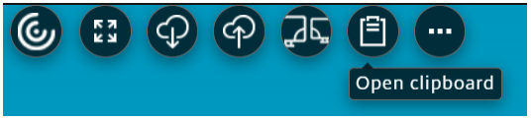
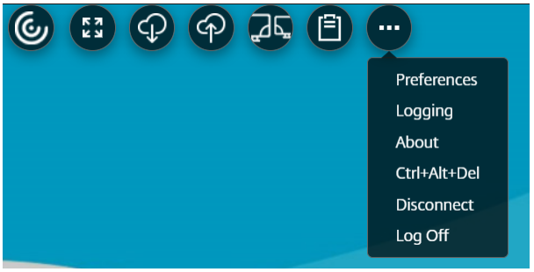
Dica: Caso seja necessário, na parte superior da tela tem um botão que exibe algumas funções úteis.
Botão
Coloca o ambiente em tela cheia
Seleciona um arquivo do ambiente VDI e baixa para sua máquina física
Seleciona um arquivo da sua máquina física e sobe para o ambiente VDI
Configuração para vários monitores
Ferramenta para auxiliar a cópia de textos entre o ambiente virtual e a máquina física
Funções para ajuste de tela, realização de logs, informações do sistema, envio do comando ctrl+alt+del para máquina virtual, desconectar da máquina virtual e deslogar da sua conta

Slide 8
SUPORTE VDI
Segunda à sexta de 07h30 às 22h30
Sábados de 07h30 às 14h30
Tel. (21) 3500-3690 *Opção 2
vdicloud.estacio@solor.com.br
Insira a senha que foi cadastrada no portal SIA para uso do VDI.

